Slide 1
PRECIOS CULTIVOS AGRÍCOLAS
FUENTE: ODEPA con datos de Asociación gremial de Ferias Ganaderas

Slide 2
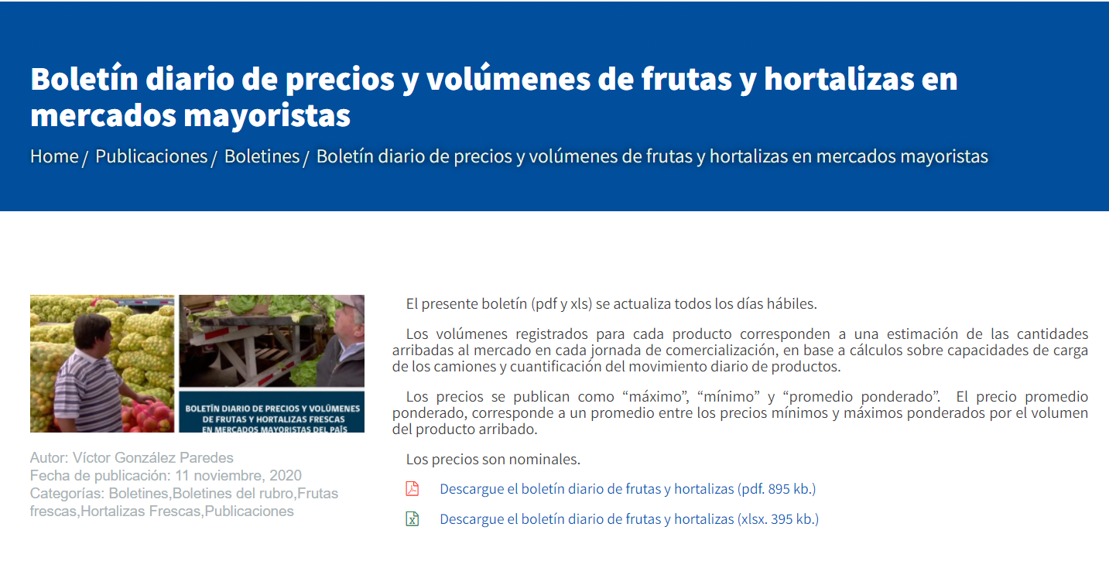
Boletines de precio semanales (disponibles de enero 2019 a 3 noviembre 2020)
https://www.odepa.gob.cl/publicaciones/boletines/boletin-diario-de-precios-y-volumenes-de-frutas-en-mercados-mayoristas
Pendiente: Automatizar bajada de datos (boletines diarios). No existe base de datos de boletines anteriores!!

Slide 3
Se debe ir

